Slide 1
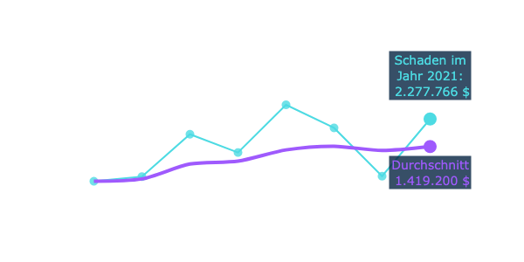
Warum brauch ich das?
Kosten die durch Datenlecks entstehen steigen Jahr für Jahr an
Oft können solche Attacken verhindert werden

Slide 2
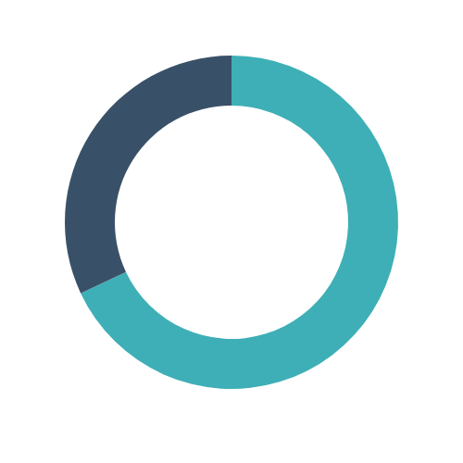
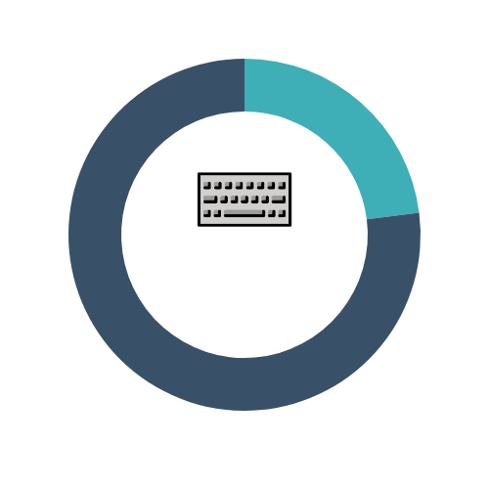
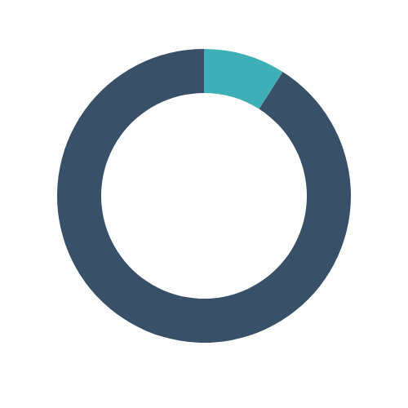
68% der Phishing Mails sollen den Nutzer dazu Veranlassen einen Link zu öffnen
9% aller Phishing Mails zielen darauf ab, den Nutzer den Anhang öffnen zu lassen
Bei 23% der Phishing Mails sollen der Nutzer sensible Daten angeben

